Slide 1
Herzlich Willkommen

Slide 2

Das sind wir
cc: Sergio Palao (Urheber), ARASAAC (arasaac.org), Regierung von Aragón in Spanien (Eigentümer), CC BY-SA-NC 4.0; https://picto.kits.blog/#/

Slide 3


Regeln
cc: Sergio Palao (Urheber), ARASAAC (arasaac.org), Regierung von Aragón in Spanien (Eigentümer), CC BY-SA-NC 4.0; https://picto.kits.blog/#/

Slide 4
Unser Plan
Begriffserklärungen
Einschränkungen im Internet? – Mentimeter
Warm-Up: Video
Gruppeneinteilung
Stationen im Wechsel bearbeiten
Zusammenfassung
Feedback

Slide 5

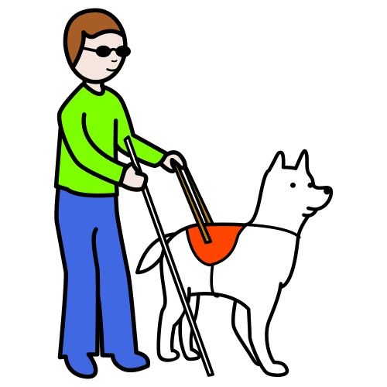
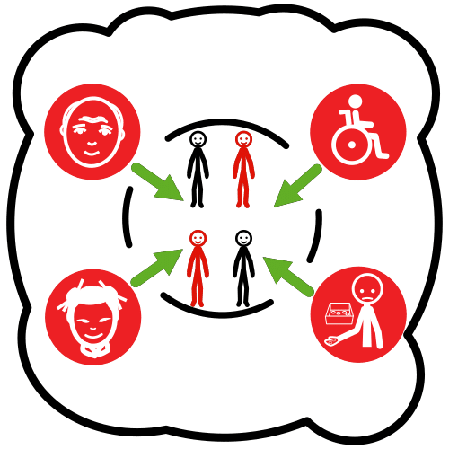
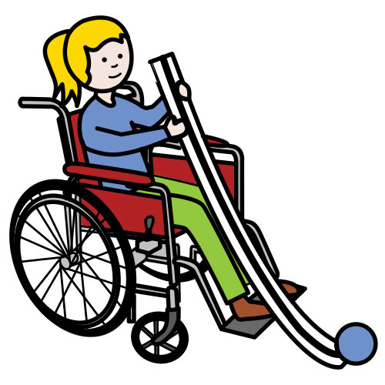
Inklusion = Teilhabe für alle
cc: Sergio Palao (Urheber), ARASAAC (arasaac.org), Regierung von Aragón in Spanien (Eigentümer), CC BY-SA-NC 4.0; https://picto.kits.blog/#/

Slide 6

Diklusion
Digitale Medien + Inklusion
cc: Sergio Palao (Urheber), ARASAAC (arasaac.org), Regierung von Aragón in Spanien (Eigentümer), CC BY-SA-NC 4.0; https://picto.kits.blog/#/

Slide 7
Barrierefreiheit
Barrieren = Hindernis
Jeder Mensch kann alles ohne „unnötige“ Hindernisse nutzen und machen

Slide 8
Mentimeter

Slide 9
Video
https://youtu.be/BHoBP0IhFdY

Slide 10
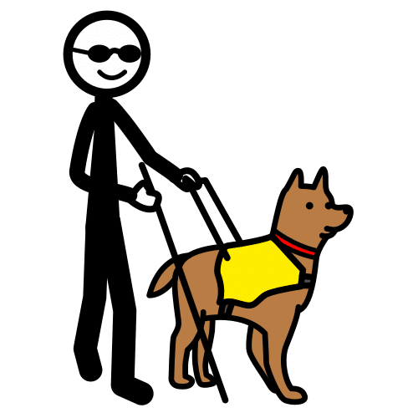


Die 3 Stationen
02
03
01
Blindheit
Leichte Sprache
Gehörlosigkeit
cc: Sergio Palao (Urheber), ARASAAC (arasaac.org), Regierung von Aragón in Spanien (Eigentümer), CC BY-SA-NC 4.0; https://picto.kits.blog/#/

Slide 11


Pause
cc: Sergio Palao (Urheber), ARASAAC (arasaac.org), Regierung von Aragón in Spanien (Eigentümer), CC BY-SA-NC 4.0; https://picto.kits.blog/#/

Slide 12
Die 3 Stationen
02
03
01
Blindheit
Leichte Sprache
Gehörlosigkeit
cc: Sergio Palao (Urheber), ARASAAC (arasaac.org), Regierung von Aragón in Spanien (Eigentümer), CC BY-SA-NC 4.0; https://picto.kits.blog/#/

Slide 13
Wir gestalten ein Plakat

Slide 14

Kahoot-Quiz

Slide 15
Abschluss

